Slide 1


Primeros Pasos Con ARM64
La arquitectura ARM64 ofrece una plataforma poderosa y eficiente para el desarrollo de sistemas embebidos y de alto rendimiento. En esta presentación, exploraremos los fundamentos clave para comenzar a programar en este entorno.
por Hugo Martinez

Slide 2

Introducción a la Arquitectura ARM64
ARM64 es una arquitectura de 64 bits con una variedad de modelos y capacidades para diversos usos. Ofrece un conjunto de instrucciones optimizado para el bajo consumo de energía y el alto rendimiento. Esta arquitectura se utiliza ampliamente en dispositivos móviles, IoT, servidores y sistemas embebidos por sus ventajas de eficiencia y versatilidad.

Slide 3
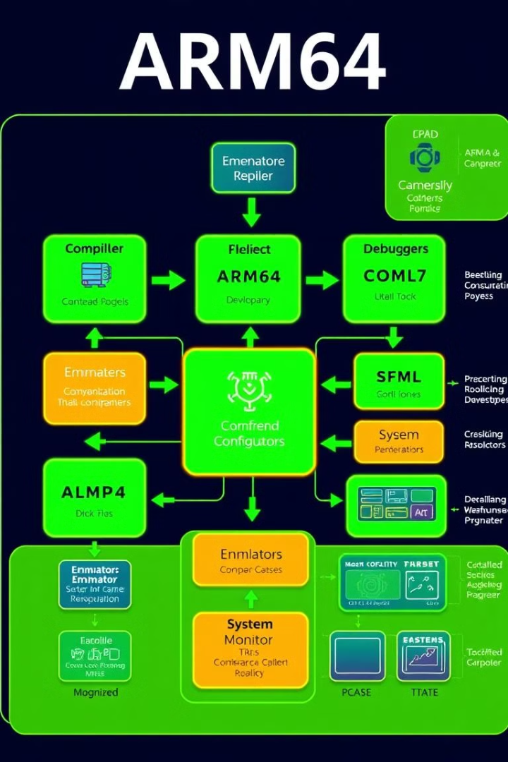
Configuración del Entorno de Desarrollo
Instala un compilador y herramientas de desarrollo compatibles con ARM64, como GCC o Clang.
Configura el sistema de construcción y las opciones de compilación para aprovechar las características de la arquitectura.
Utiliza un emulador o una plataforma de desarrollo física para probar y depurar tus aplicaciones ARM64.
Integra herramientas de perfilado y análisis para optimizar el rendimiento de tu código.

Slide 4
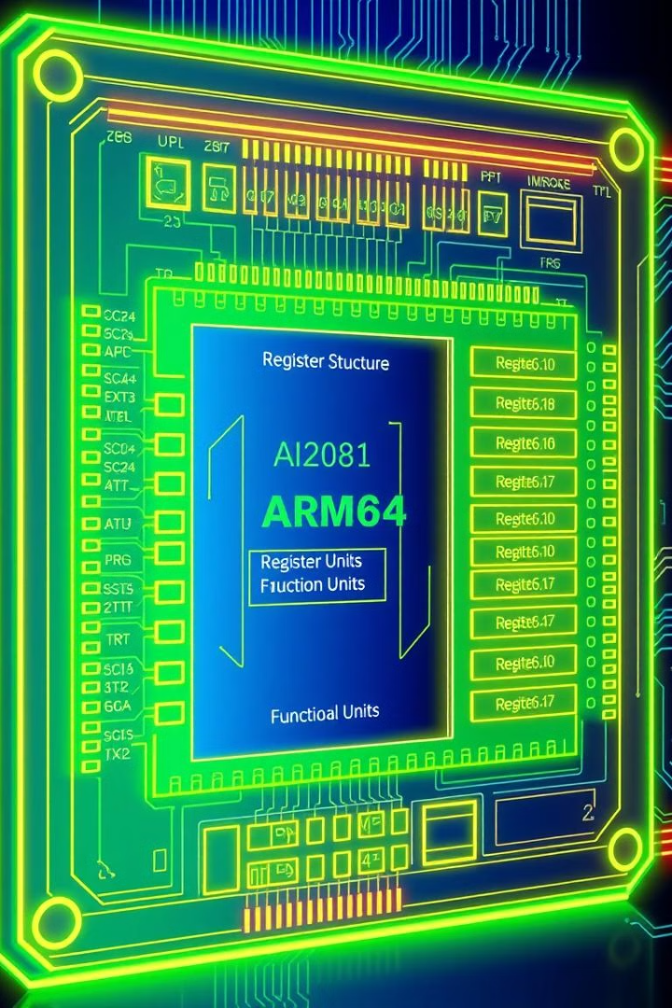
Conceptos Básicos de Programación en ARM64
1
Registros
2
Instrucciones
La arquitectura ARM64 cuenta con un conjunto de 31 registros de propósito general de 64 bits.
El conjunto de instrucciones ARM64 incluye operaciones aritméticas, lógicas, de movimiento de datos y de control de flujo.

Slide 5
Pre y Post Indexing
Pre-indexing
Post-indexing
El pre-indexing permite cargar o almacenar datos en memoria antes de actualizar el registro base.
El post-indexing actualiza el registro base después de la carga o almacenamiento de datos en memoria.

Slide 6

Índices Basados en Registros
Cálculo Dinámico
Acceso a Estructuras
Los índices basados en registros permiten calcular dinámicamente la dirección de memoria a la que se accede.
Esta funcionalidad es especialmente útil para acceder a estructuras de datos y arreglos complejos.

Slide 7

Ciclos de Instrucciones en ARM64
1
Etapas de Ejecución
Las instrucciones en ARM64 se ejecutan en una serie de etapas, como búsqueda, decodificación, ejecución y escritura de resultados.
2
Pipeline de Instrucciones
La pipeline de instrucciones permite procesar múltiples instrucciones simultáneamente, mejorando el rendimiento.
3
Unidades Funcionales
La arquitectura cuenta con diferentes tipos de unidades funcionales para paralelizar la ejecución de instrucciones.
4
Optimización
El rendimiento puede optimizarse mediante el desenrollado de bucles y la predicción de saltos.

Slide 8




Estructuras de Control de Flujo
Instrucciones Condicionales
ARM64 proporciona instrucciones condicionales para implementar control de flujo eficiente.
Estructuras de Control
Bucles y condicionales permiten ejecutar código de manera selectiva y optimizada.
Saltos y Ramificaciones
Las instrucciones de salto y ramificación permiten implementar el control de flujo requerido.

Slide 9

Desplazamientos y Rotaciones
La arquitectura ARM64 permite realizar desplazamientos lógicos y aritméticos de bits para realizar operaciones de enmascaramiento, extracción y ajuste eficientes.
Las instrucciones de rotación permiten manipular de forma circular los bits de los registros, lo que es útil para cálculos y codificaciones.

Slide 10

Optimización de Código ARM64
Utiliza técnicas de desenrollado de bucles y predicción de saltos para aprovechar al máximo la pipeline de instrucciones.
Aplica optimizaciones a nivel de instrucción, como el uso de instrucciones SIMD y de bajo consumo, para mejorar el rendimiento y la eficiencia energética.

